Slide 1
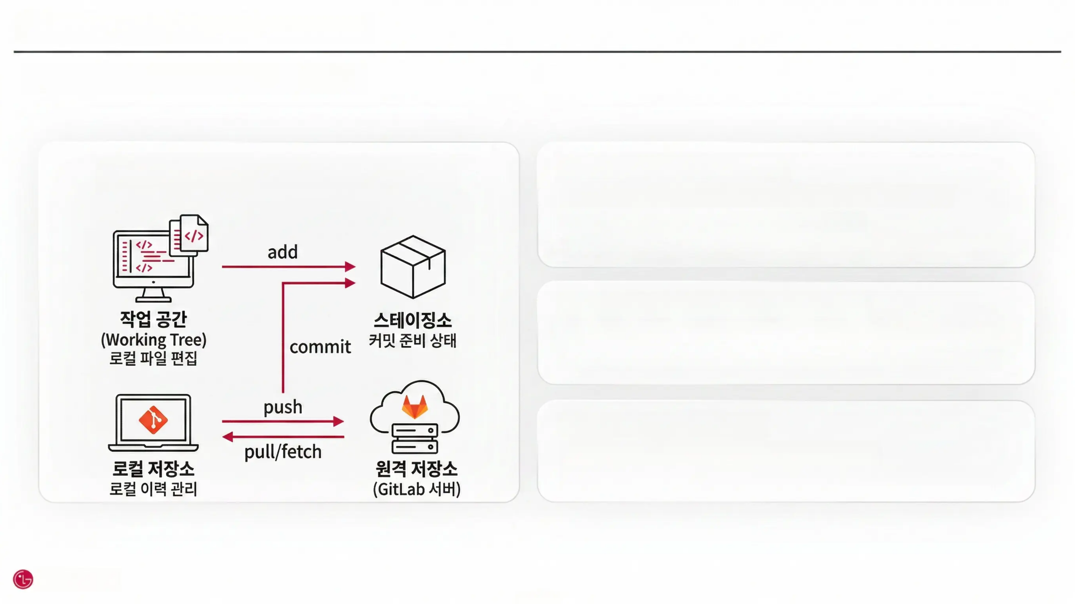
Git과 GitLab 협업의 기준 좌표
CH01 오리엔테이션 및 핵심 개념 안내
Git의 4공간 핵심 모델 (로컬~원격 흐름)
Git vs GitLab & Setup
• Git : 로컬 이력 관리, 코드 분할/통합, git status
• GitLab : 협업 플랫폼, CI/CD, 코드 리뷰
• Setup : Git 설치 및 사용자 정보 설정 (git config --global)
Permissions & Collab Models
• 권한 체계 : Owner-Maintainer-Developer의 책임과 권한 구분
• 협업 모델 : 공유 저장소(사내 운영 모델) vs Fork 모델의 개념
Course Orientation
• CH01 : 기존 좌표 설정 및 오리엔테이션
• 전체 흐름 : 8챕터 전 과정의 기반, 뒤 장의 원활한 진행 도모
| PUBLIC |

Slide 2



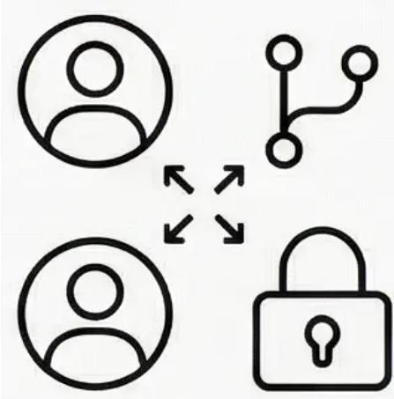


CH01은 8시간 전체 흐름에서 어디를 담당하는가
GitLab 협업 로드맵의 개념적 토대와 기준 좌표 설정
1. 협업 여정의 출발점
2. 개념적 토대 구축
3. 핵심 기준 및 권한 설정
4. 실습 완주의 전제 조건
8챕터 시리즈의 첫 번째 장으로, 전체 흐름의 기준 좌표 설정 및 개념 제공
CH02~CH08 실습을 위한 필수 선행 단계로, 명령어 및 흐름 이해의 기초
로컬, 원격, 브랜치 운영 방식 및 사용자 권한(Owner/Developer) 기준 정의
CH01 이해도가 학습 효율을 결정하며, 미정립 시 이후 학습 효과 저하
LG Display
PUBLIC

Slide 3
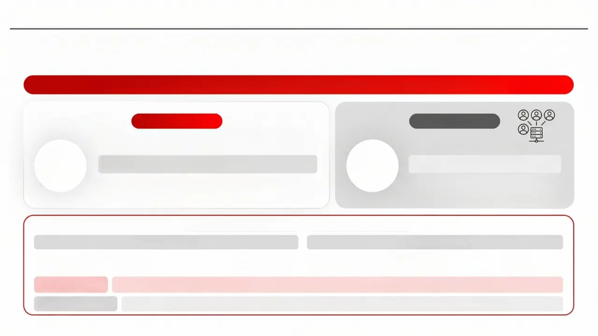
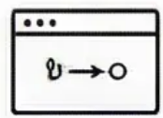

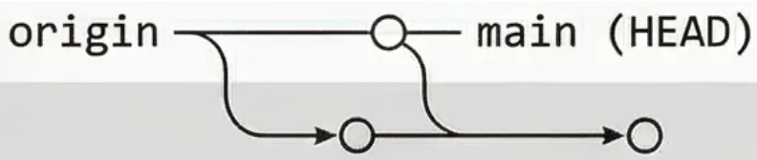
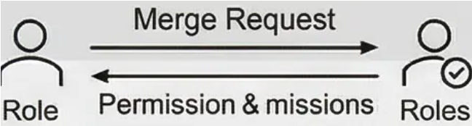
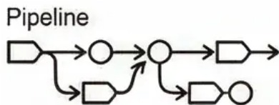




Git과 GitLab, 그리고 CI/CD와 MLOps를 구분하기 / Distinguishing Git, GitLab, CI/CD, and MLOps
핵심 개념의 차이와 교육 범위 명확화 / Clarifying Core Concept Differences and Course Scope
Git과 GitLab, CI/CD, MLOps의 명확한 구분 / Distinguishing Git, GitLab, CI/CD, and MLOps
Git
GitLab
로컬 이력 관리 도구
협업 운영 플랫폼
Local History Mgmt
- 파일 변경 이력을 로컬에 추적 / 파일 이력 로컬 저장 - 네트워크 불필요 (Standalone 작동) / 네트워크 독립 실행
Collaboration Platform
- Git 위에 관한, Merge Request 등 협업 레이어 추가 - CI/CD 파이프라인 내장 통합 관리 / CI/CD 파이프라인 통합
CI/CD 관리 범위
MLOps 관리 범위
- 코드 품질 확보, 빌드, 테스트, 운영 환경 배포 자동화
- 코드 외 데이터 버전, 모델 학습 결과, 평가 지표까지 확장 관리
Pipeline
Data Model Chart
핵심 질문 차이
CI/CD: 안전한 배포 가능한가?
MLOps: 모델 성격 끊기 및 롤백 대상?
본 교육의 적용 범위
CH01 ~ CH07: CI/CD 중심
CH08: MLOps 확장 Variant
CH01~07
LG Display

Slide 4

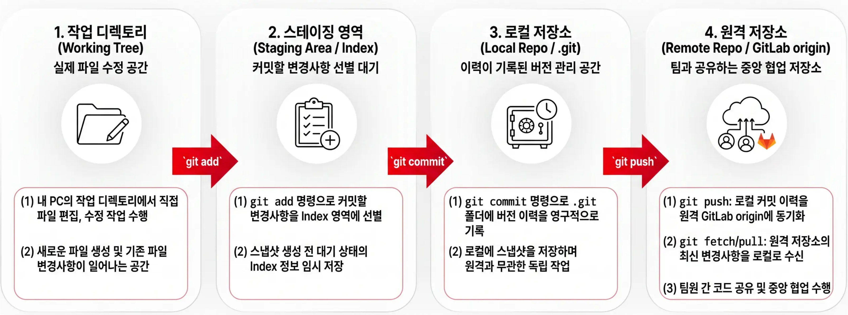

작업 디렉토리 -> 스테이징 영역 -> 로컬 저장소 -> 원격 저장소 / Git 핵심 데이터 흐름
4단계 작업 영역 및 주요 명령에 의한 상태 전이 이해
| PUBLIC |

Slide 5

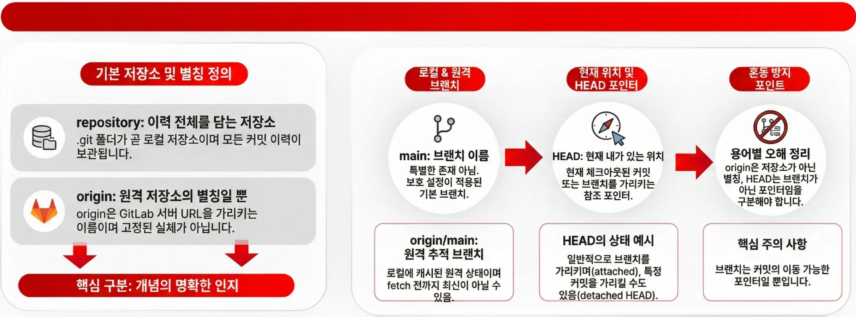

repository, origin, main, HEAD를 정확히 구분하기
주요 개념 정의 및 관계 이해
주요 개념 간의 논리적 관계
| PUBLIC |

Slide 6


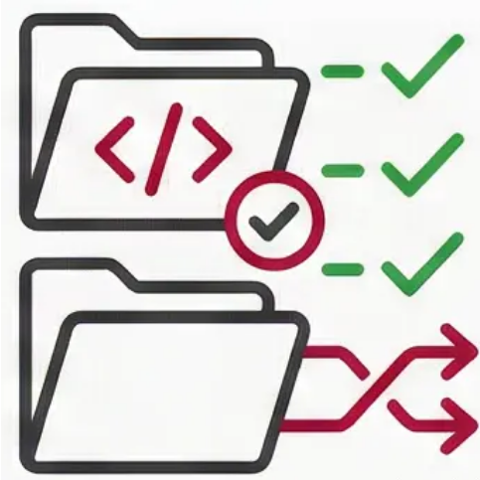


Owner / Maintainer / Developer는 같은 저장소를 어떻게 다르게 보는가
CH01 | Git 운영 모델 핵심: 역할과 책임에 따른 권한 설계
권한은 수련도가 아닌 책임의 문제 | 역할은 실력 순위가 아닌 운영 책임 범위로 결정됨
Owner: 정책 설계자
Maintainer: 통합 관리자
Developer: 변경 제안자
• 보호 브랜치, 승인 규칙 설정 • 저장소 핵심 정책 관리 • 핵심 고민: "전체 품질 목표 달성을 위한 정책은?"
• MR 검토·병합 권한 보유 • 브랜치 전략 안정성 책임 • 핵심 고민: "코드 충돌 및 전략 위반 가능성은?"
• 브랜치 생성·MR 요청 가능 • main 직접 push 불가 (안전장치) • 핵심 고민: "내 코드를 어떻게 안전하게 반영할까?"
[참고] 위험 관리 관점: 직접 push 차단은 리뷰·검증 절차 보장을 위한 필수 안전장치
LG Display
| PUBLIC |

Slide 7

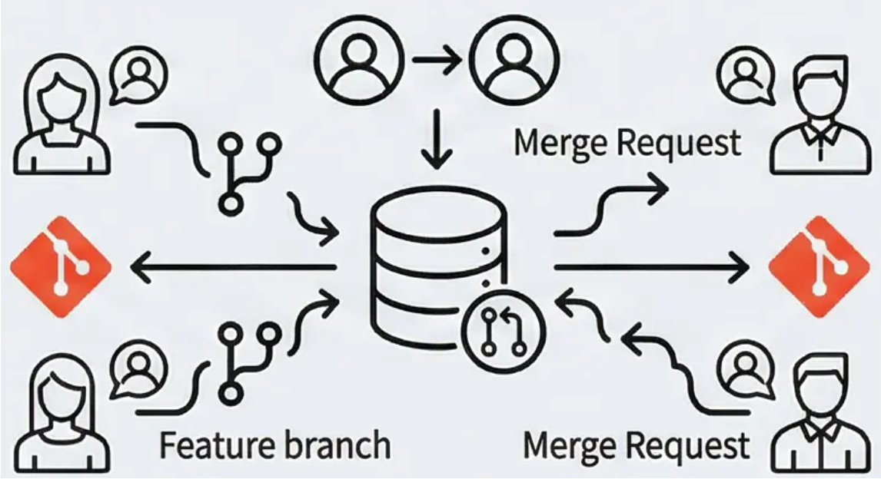
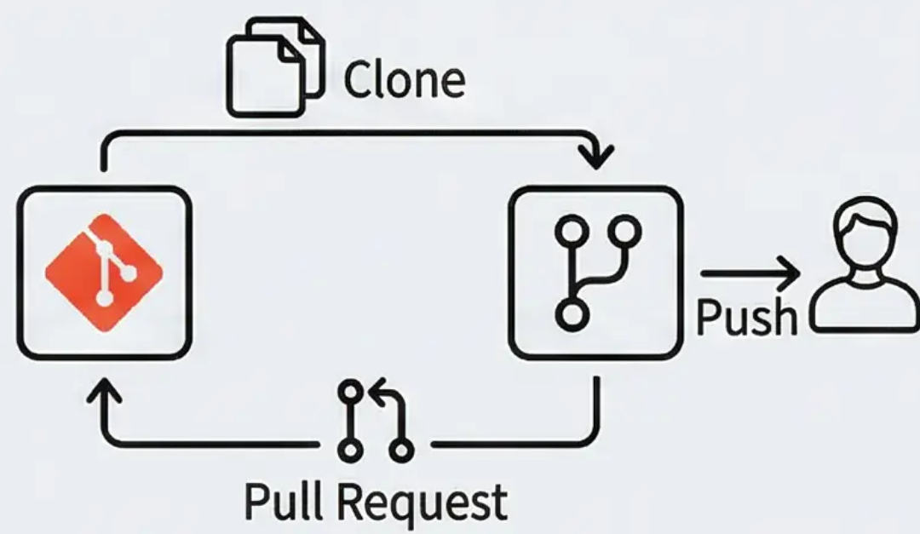

shared repository와 fork, 그리고 사내 운영 기본 모델
CH01 협업의 기초와 운영 모델
Shared Repository 모델
Fork 모델
- 팀원 전체 단일 저장소 공유 - Feature 브랜치 & Merge Request(MR) 협업 - 코드 리뷰 및 병합 절차 준수 - 권한 관리 및 추적 용이 (사내 최적 모델) → 본 교육 실습 기준 모델
- 원본 저장소를 개인 계정으로 복제(Fork) - 개인 복제본에서 작업 후 원본 PR 기여 - 주로 오픈소스 및 외부 다수 협업 활용 - 원본에 직접 권한 불필요 - 접근 범위 및 기여 방식 상이 (핵심 차이)

Slide 8

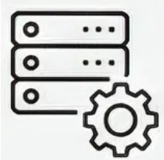






CH01. 온프레미스 운영 모델 / CH01. On-premise Operating Model
On-prem GitLab을 쏠 때 무엇이 달라지는가 / What Changes with On-prem GitLab
인프라 및 통합
운영 및 정책
• Runner 직접 운영 필요
• 업그레이드·패치 자체 관리
버전 업그레이드와 보안 패치를 운영팀이 직접 계획·적용해야 함
GitLab.com과 달리 CI/CD 실행을 위한 Runner를 직접 설치·관리해야 함
• 사내 인증 시스템 연동
• 스토리지·백업 정책 수립
아티팩트·LFS 등 저장소 용량 관리와 백업 정책을 자체적으로 수립해야 함
LDAP·SAML 등 사내 IdP와 GitLab을 직접 연동·설정해야 함
• 네트워크 접근 제약
• 권한 정책 내부 설계 필요
Protected Branch·승인 규칙 등 협업 정책을 조직 내부 기준에 맞게 직접 설계해야 함
방화벽·프록시 환경으로 인해 외부 패키지 및 이미지 접근이 제한될 수 있음
LG Display
| PUBLIC |

Slide 9
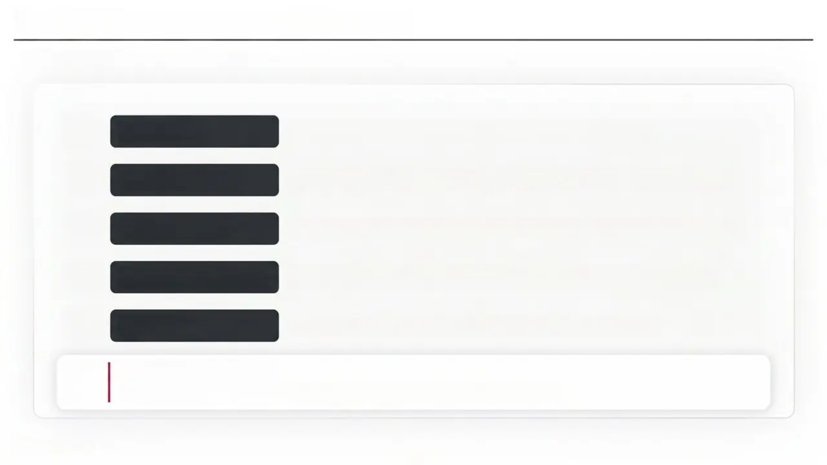


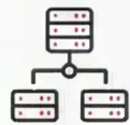
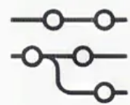



수업 전체에서 반복해서 쏘는 기본 확인 명령
협업의 좌표를 잡는 핵심 명령 6선
git status
현재 상태 진단: 워킹트리·스테이징 변경 여부 즉시 확인
git branch -vv
브랜치 추적 확인: 로컬 브랜치와 원격 추적 브랜치 동기화 상태 파악
git remote -v
원격 연결 확인: origin URL과 프로토콜(SSH/HTTPS) 정상 여부 점검
git log --oneline
커밋 이력 요약: 최근 커밋 흐름을 한눈에 파악하여 작업 위치 확인
git diff
변경 내용 비교: 커밋 전 실제 수정 내용을 줄 단위로 검토
이 6개 명령의 핵심 질문 Q. 나는 어디 있나? | 🔄 무엇이 바뀌었나? | 🏠 원격과 같은가?
LG Display
| PUBLIC |

Slide 10






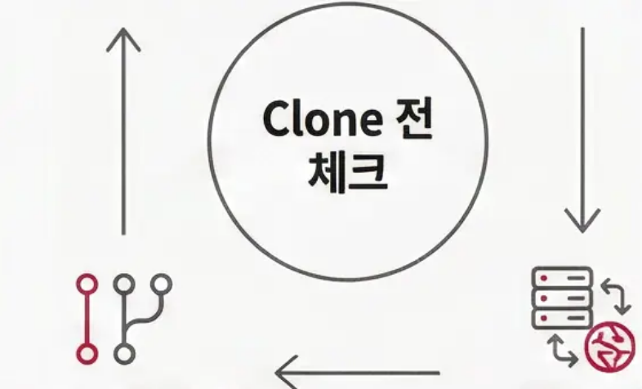
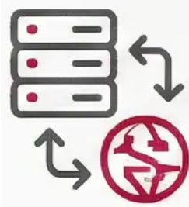


환경 점검과 clone 전 확인 포인트
Clone Pre-flight 핵심 요약
Git 버전 확인
작성자 정보 설정
git --version으로 설치 여부와 버전을 점검
user.name, user.email 미설정 시 커밋 오류 발생
clone 전 4가지 항목을 순서대로 점검하는 습관 권장
인증 방식 선택: SSH vs HTTPS
기본 브랜치명 확인
1. Git 버전
2. 작성자 정보
git remote -v로 현재 프로토콜 확인 후 인증 설정
main 또는 master 여부를 git branch -a로 사전 확인
원격 저장소 연결 상태 점검
git remote show origin으로 HEAD 브랜치 및 연결 확인
4. 브랜치명
3. 인증&연결
| PUBLIC |

Slide 11








clone 직후 무엇을 확인해야 하는가
헤드라인 / Headline
1. 로컬 Git 명령어로 확인
2. GitLab UI에서 확인
git status 명령어 실행
보호 브랜치(Protected Branches) 설정
수정, 스테이징, 미추적 파일 즉시 파악
Settings > Repository > Protected Branches 접근
git branch -vv 명령어로 브랜치 연결
Merge request approvals 승인 규칙
로컬과 원격 추적 브랜치 간 연결 상태 점검
Settings > General > Merge request approvals 점검
git remote -v 명령어로 원격 저장소 주소
내 역할(Role)에 따른 권한 범위
SSH/HTTPS 프로토콜 및 origin URL 검증
멤버 목록에서 역할 구분 및 권한 파악
Maintainer
Developer
LG Display
PUBLIC

Slide 12

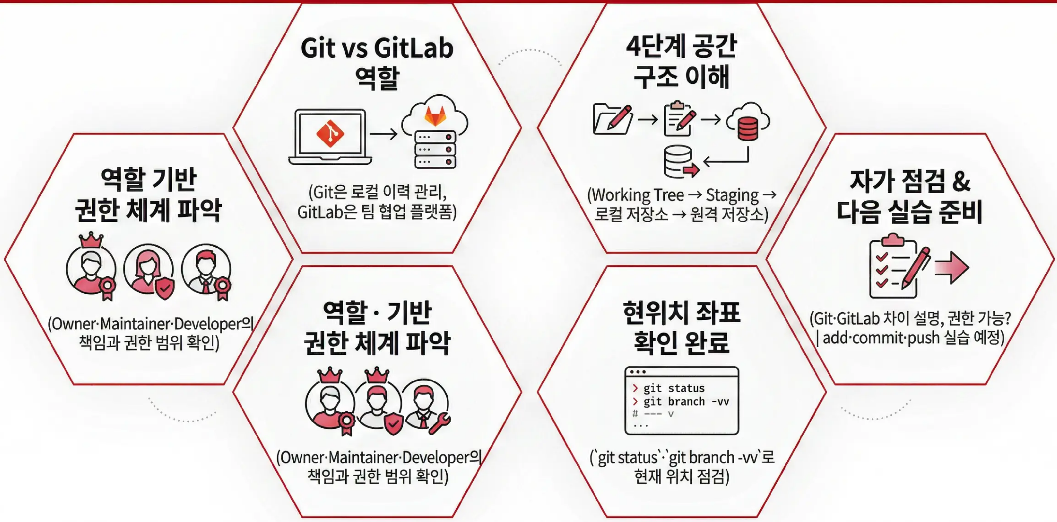

CH01 요약: 좌표를 맞춰야 뒤 장이 풀린다
GitLab 협업 기본 모델 및 현위치 이해 완료
| PUBLIC |

